Slide 1
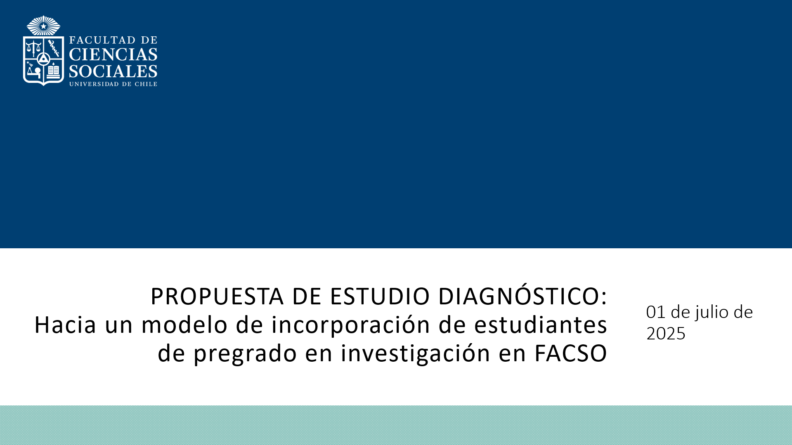

Slide 2
Contexto
Política de Investigación, Creación Artística e Innovación (2022) releva la integración de la investigación, creación artística e innovación con la formación como uno de sus ejes transversales.

Slide 3
“Impulsar la incorporación sistemática de estudiantes de pregrado y postgrado como parte de los proyectos de investigación, creación artística e innovación que son financiados con recursos internos de nivel central y de las unidades académicas, que permita el fortalecimiento de líneas y la proyección de equipos de investigación, creación artística e innovación.” p.34

Slide 4
Objetivo del estudio
Proponer un modelo institucional que fortalezca y articule la incorporación de estudiantes de pregrado en procesos de investigación, con foco en:
la equidad en el acceso a estas oportunidades,
la contribución formativa para les estudiantes,
y la relevancia de su participación para el quehacer académico de la Facultad.

Slide 5
Objetivo del estudio
Para ello, se requiere un estudio diagnóstico que identifique:
qué tipos de experiencias investigativas existen actualmente,
quiénes acceden a ellas (y quiénes no),
qué barreras y facilitadores existen,
cómo se valoran dichas experiencias por parte de actores clave,
y qué buenas prácticas internas o externas podrían inspirar un modelo formalizado.

Slide 6
Diseño metodológico
Sistematización de experiencias vigentes
Entrevistas y grupos focales
Análisis comparado de buenas prácticas

Slide 7
Fase 1: Sistematización de experiencias
Revisión documental:
Proyectos individuales 2023–2024
Iniciativas asociativas (centros, núcleos, programas)
Cuestionario a investigadores/as responsables, para indagar:
presencia de estudiantes en sus equipos,
formas de incorporación,
aprendizajes y desafíos.

Slide 8
Fase 1.2: Encuesta de Acreditación
Revisión de ítems aplicados en el marco de la Acreditación Institucional 2025
Análisis de:
prevalencia de participación,
diferencias por carrera o cohorte,
percepción del valor formativo.

Slide 9
Fase 2: Entrevistas y grupos focales
Entrevistas:
A estudiantes con experiencia en investigación
A actores institucionales relevantes
Grupos focales:
A académicos/as que integran estudiantes en investigación

Slide 10
Fase 3: Análisis comparado de buenas prácticas
Nacionales:
Pontificia Universidad Católica de Chile
Universidad Adolfo Ibáñez
Universidad Diego Portales
Universidad Alberto Hurtado
Universidad de Chile (Medicina, Gobierno y Filosofía)

Slide 11
Fase 3: Análisis comparado de buenas prácticas
Internacionales:
UC Berkeley: Undergraduate Research Apprentice Program (URAP)
Stanford University: On & Off-campus Learning Opportunities
London School of Economics: Undergraduate Research Fellowships (URF)
¿Otras?

Slide 12
Resultados esperados
Caracterización de las prácticas actuales
Identificación de barreras y facilitadores
Recomendaciones para un modelo institucional:
criterios,
mecanismos,
apoyos,
condiciones mínimas

